Slide 1
PREGHIERA
INCONTRO 14/03/2025
Notes:
Autofinanziamento con torte

Slide 2
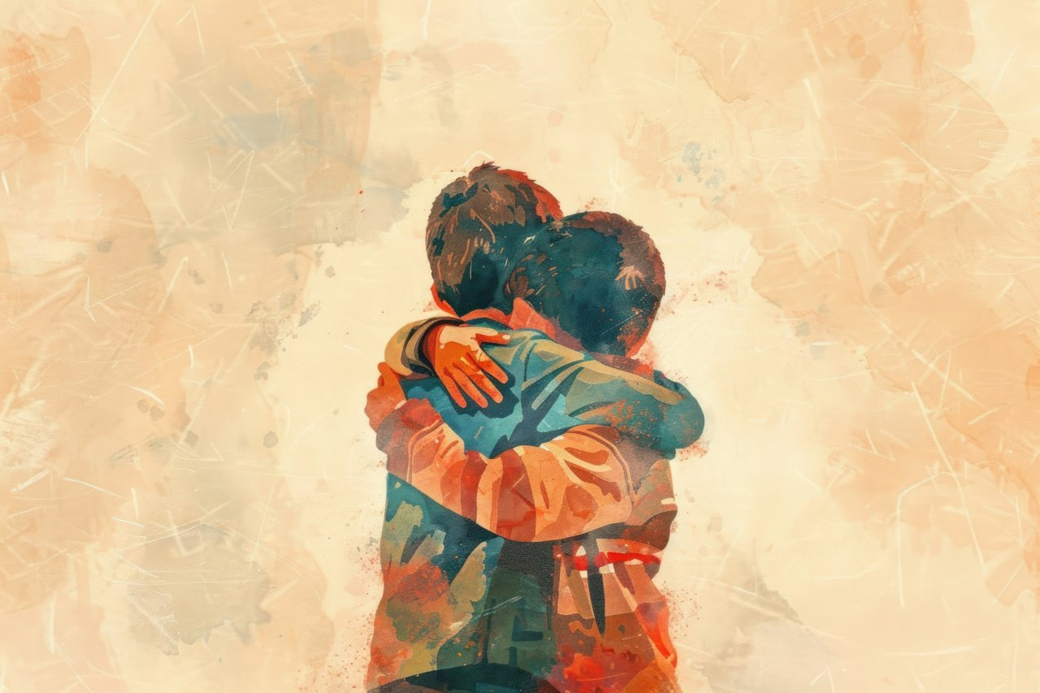
RESTA QUI CON NOI
Le ombre si distendono, scende ormai la sera, e s'allontanano dietro ai monti i riflessi di un giorno che non finirà, di un giorno che ora scorrerà sempre, perché sappiamo che una nuova vita da qui è partita e mai più si fermerà.
Resta qui con noi, il sole scende già, resta qui con noi, Signore è sera ormai. Resta qui con noi, il sole scende già, se tu sei tra noi la notte non verrà.
S'allarga verso il mare il tuo cerchio d'onda che il vento spingerà fino a quando giungerà ai confini di ogni cuore, alle porte dell'amore vero. Come una fiamma che dove passa brucia, così il tuo amore tutto il mondo invaderà.

Slide 3
Dal vangelo secondo Matteo
«Un uomo, partendo per un viaggio, chiamò i suoi servi e consegnò loro i suoi beni. A uno diede cinque talenti, a un altro due, a un altro uno, secondo le capacità di ciascuno; poi partì. Subito colui che aveva ricevuto cinque talenti andò a impiegarli, e ne guadagnò altri cinque. Così anche quello che ne aveva ricevuti due, ne guadagnò altri due. Colui invece che aveva ricevuto un solo talento, andò a fare una buca nel terreno e vi nascose il denaro del suo padrone. Dopo molto tempo il padrone di quei servi tornò. Si presentò colui che aveva ricevuto cinque talenti e ne portò altri cinque, dicendo: “Signore, mi hai consegnato cinque talenti; ecco, ne ho guadagnati altri cinque”. “Bene, servo buono e fedele – gli disse il suo padrone –, sei stato fedele nel poco, ti darò potere su molto; prendi parte alla gioia del tuo padrone”...

Slide 4
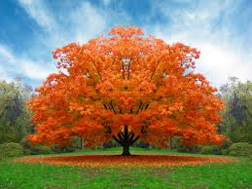
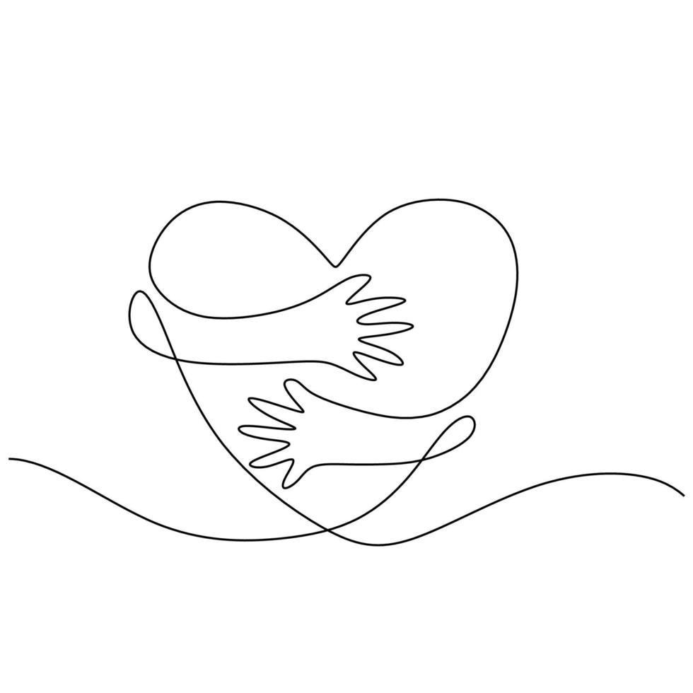
INSIEME
Gesù, tu che hai seminato nei nostri cuori doni preziosi, insegnami a riconoscerli con umiltà e gratitudine, a metterli a servizio con amore e coraggio.
Donami la saggezza di non sotterrare i doni ricevuti, quando mi sento piccolo o impaurito, ricordami che la Tua fiducia è più grande delle mie paure.
Aiutami a vivere con responsabilità, a moltiplicare ciò che mi hai donato perché possa restituirlo a Te arricchito dall’amore.

